Slide 1


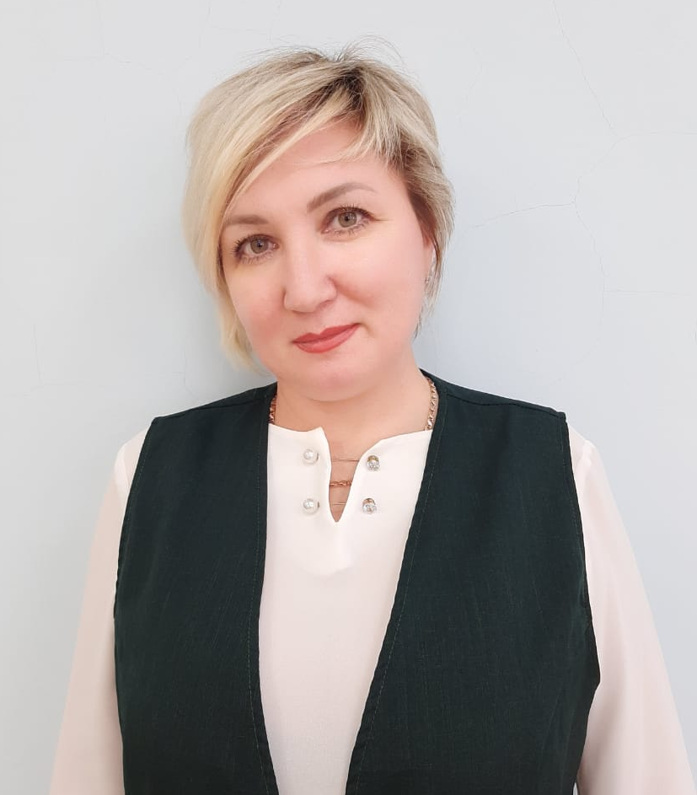
ПЕДАГОГ - НАСТАВНИК
«Если вы обладаете знаниями, дайте возможность другим зажечь огонь от них»
«Белемегез бар икән, башкаларга аннан ут кабызырга мөмкинлек бирегез»
Фатхутдинова Лейсан Талгатовна,
воспитатель высшей квалификационной категории МБДОУ «Детский сад общеразвивающего вида № 5» «Аленький цветочек» Чистопольского муниципального района Республики Татарстан,
победитель республиканского конкурса среди педагогов, осуществляющих воспитание и обучение на родном языке, реализующих проекты, направленных на сохранение и развитие родных языков и народов, проживающих на территории Республики Татарстан

